Slide 1
Emergency lessons- Ukrajina
Terézia Labátová a Miriam Kissová
4.B

Slide 2
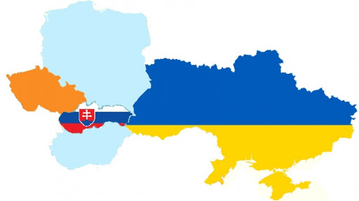
S kým by sme chceli viesť rozhovor?
Od detí až po seniorov
Zosumarizovať odpovede
Vytvoriť záver

Slide 3
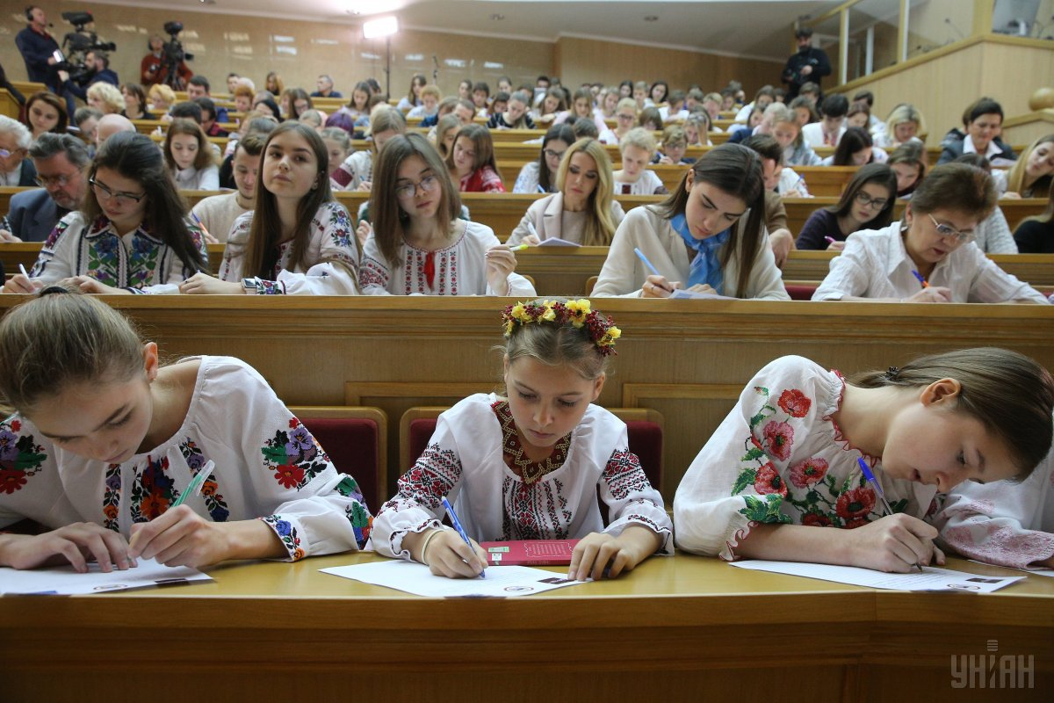
Ako by sa dalo pomôcť deťom vo vojnových oblastiach, aby sa im zlepšil školský systém?
Dotácie[UNICEF]
Adopcia na diaľku
peniaze z EÚ[Ukrajina]
Dobrovoľné dotácie od individuálnych osôb

Slide 4
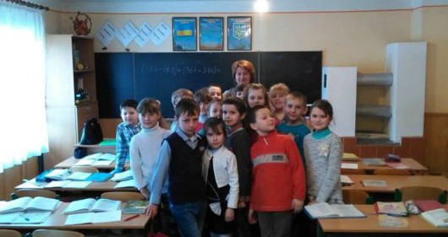
Aké psychologické efekty to má na deti v tej oblasti?
Rôzne
Negatívne viac
Pozitívne, v tom zmysle, že niektoré deti sa môžu na situáciu pozerať pozitívne, s nadhľadom, aj, keď takéto prípady sú ojedinelé

Slide 5
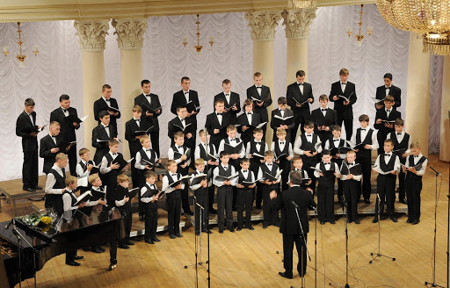
Aký význam má pre deti škola?
Škola= bezpečie, priateľstvá, pohodlie

Slide 6
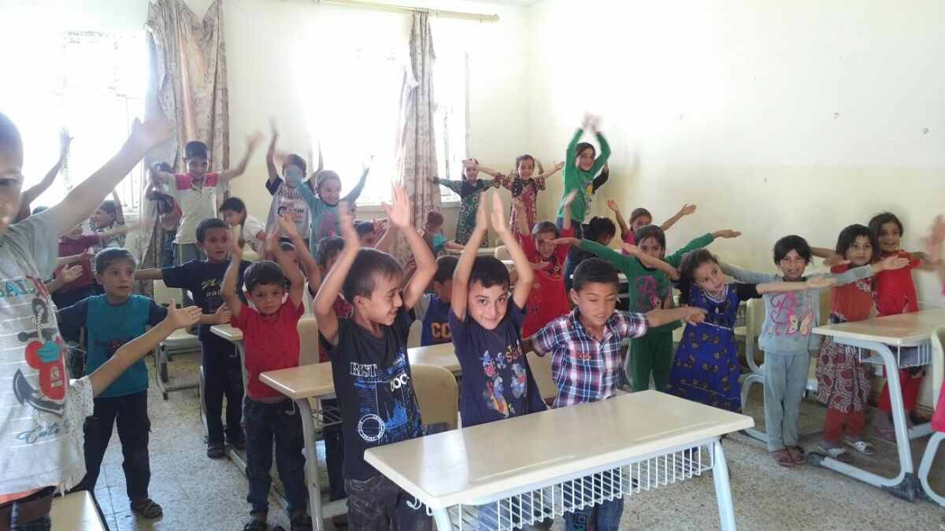
Ktorá krajina je na tom podľa vás na tom najhoršie a potrebuje najviac podpory?
Všetky, len každá v inej miere
Intuitívne Irak

Slide 7
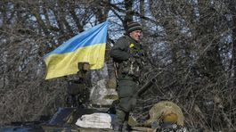
Prečo začala vojna na Ukrajine?
Chudoba, kríza, kt. vypukla na jeseň 2013
Vtedajší prezident Viktor Janukovych nepodpísal asociačnú dohodu s EÚ, začali sa protesty[50 mil. ľudí] = občianska vojna

Slide 8
Otázky
Majú ľudia na Slovensku skúsenosť so situáciou na Ukrajine?
Ako sa to bude na Ukrajine vyvíjať?
Ako to psychicky ovplyvňuje ľudí na Slovensku?

